Slide 1

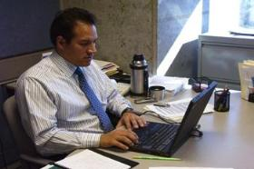
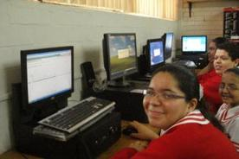
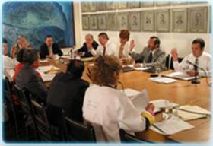
Dirección de Educación para el Desarrollo
2013

Slide 2



Visión
Desarrollamos el potencial de las personas a través de ambientes digitales de aprendizaje.

Slide 3









Productos y servicios
Capacitación
(Diplomados, cursos y certificaciones)
Desarrollo de recursos educativos
Diseño de comunidades virtuales de aprendizaje
Dirección de Educación
para el Desarrollo
Coordinación de diálogos globales
Investigación educativa
Congresos, seminarios y webinars
Desarrollo de modelos educativos
Consultoría y asesoría educativa

Slide 4
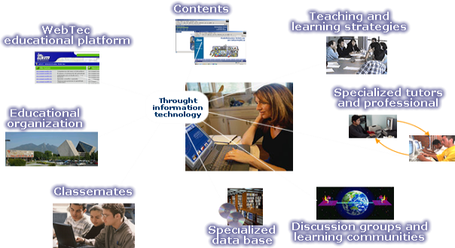


Modelo educativo
Recursos multimedia
Conferencias y Congresos
Comunidades de aprendizaje
Laboratorios aplicados
TICs
Tecnología Educativa
Contenidos
Estrategias de enseñanza-aprendizaje
Plataforma Educativa
Modelo Educativo
Interacción de los
Participantes
Tutores y expertos
Sistema Educativo
Practicantes
Base de datos especializada
Grupos de discusión y comunidades de aprendizaje
Estrategias de enseñanza-aprendizaje
Aprendizaje Basado en Problemas (PBL)
Aprendizaje Orientado a Proyectos (POL)
Aprendizaje Colaborativo
Método de Casos
Recursos de Aprendizaje
Actividades Individuales
Actividades Colaborativas
TICs
Plataforma Tecnológica

Slide 5
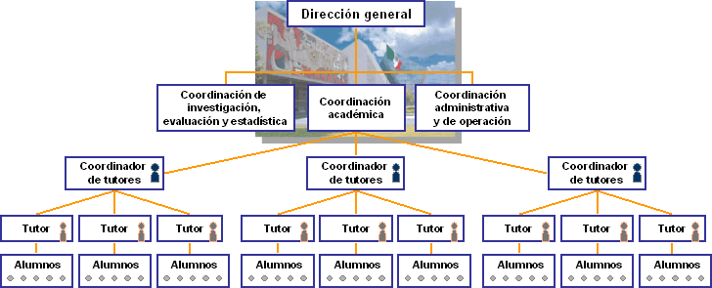
Elementos básicos del modelo educativo
Estructura operativa

Slide 6
Elementos básicos del modelo educativo
Alta calidad de tutores
Son especialistas en el tema que asesoran y cuentan con estudios de posgrado.
Se evalúan durante el diplomado y al término del mismo.
Para realizar la recontratación del tutor se considerará:
  Evaluación de los participantes.
  Evaluación del coordinador de tutores, con base en el reporte de desempeño.

Slide 7
Características diferenciadoras
Contenidos actualizados con alta orientación práctica.
Amplia oferta educativa y de capacitación para diversos grupos sociales y profesionales.
Modelo educativo con alta eficiencia terminal.
Tutores con amplia experiencia en las diferentes áreas de especialidad.
Comunidades de aprendizaje sin costo y con información útil y novedosa, con mas de 1 millón de visitas.

Slide 8
Características diferenciadoras
Certificaciones de alto reconocimiento como CONOCER (SEP) y Universidad de Cambridge.
Costo accesible y diferentes esquemas de becas.
Diplomados y cursos 100% en línea.
Socios y aliados que respaldan labor realizada: ONU, OECD, OEA, WBI, Microsoft, Ashoka, RedAmérica, entre otros.
Experiencias exitosas en México y América Latina.

Slide 9
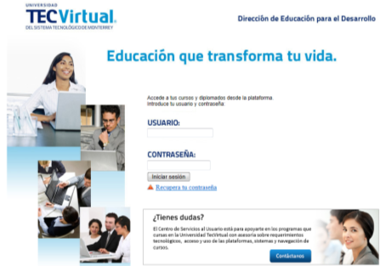
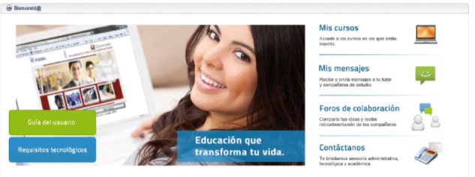
Características diferenciadoras
Plataforma educativa dinámica (SABA)
Liga de manuales y videos de SABA para ALUMNOS
http://www.cca.org.mx/ps/saba/recursos/
Notes:
http://apps05.ruv.itesm.mx/portal/saba/acceso/ps/index.html

Slide 10



Áreas de atención:
Funcionarios públicos
Profesores y directivos
Comunidad en general
Gobierno electrónico
Transparencia
Finanzas públicas
Gestión municipal
Competencias directivas
Seguridad y prevención
Mercadotecnia política
Asociaciones Público-Privadas
Cambio climático
Democracia
Competencias docentes
Competencias directivas
Competencias PISA (lectura, matemáticas y ciencias)
Competencias para el desarrollo de programas
Competencias tecnológicas
Competencias para la inclusión educativa
Consultoría
Tecnología informática
Negocios
Administración pública
Educación
Sociedad
Periodismo
Responsabilidad social
Latinos en Estados Unidos
Cultura de la salud
4 diplomados,
1 seminario y 1 curso
5,850 horas de
educación en línea
12 diplomados

Slide 11



Desarrollo de talento y certificaciones
Empresas
Periodistas
Organizaciones de la Sociedad Civil
Responsabilidad social empresarial
Ética y cultura de la legalidad
Relación con la comunidad
Cuidado y preservación del medio ambiente
Herramientas para PyMES (SME Toolkit)
Programas:
El periodista latinoamericano como agente y líder en el desarrollo social
Seminario virtual para un nuevo periodismo
Liderazgo y gerenciamiento
Procuración de fondos
Desarrollo de base
Tecnologías de la información
Ética y transparencia
Cuidado del medio ambiente
Seguridad y prevención
3 diplomados, 1 cursos y
922 objetos de aprendizaje
1 diplomado y
1 seminario
2 diplomados
y 1 curso

Slide 12
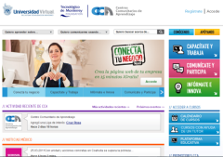
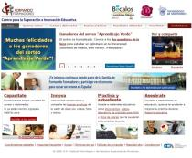

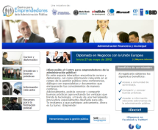
Ambientes virtuales de aprendizaje
(comunidades de aprendizaje)
Cursos gratuitos
Recursos abiertos
Asesoría
Documentos
Guías virtuales
Videotecas
Redes de colaboración
Bibliotecas
Iniciativas y buenas prácticas
Laboratorios PISA/ ENLACE
Integración a redes sociales
Autodiagnósticos

Slide 13


Ambientes virtuales de aprendizaje
(comunidades de aprendizaje)
Formando Formadores
Resultados: Casi 2 millones de visitas desde 2009
Laboratorios de práctica PISA / ENLACE
Asesorías en línea
Promociones (Aprendizaje Verde)
www.formandoformadores.org.mx
Centros Comunitarios de Aprendizaje (CCA)
Resultados: Mas de un millón de visitas desde 2009
Cursos gratuitos
Guías interactivas
Enciclopedias, Revistas, Traductores, etc.
www.cca.org.mx

Slide 14
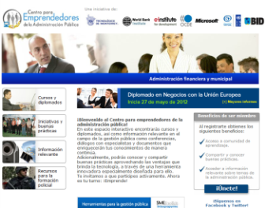
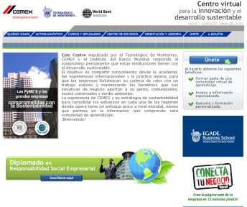
Ambientes virtuales de aprendizaje
(comunidades de aprendizaje)
Emprende Gestión Pública
Resultados: 35,000 visitas desde 2009
Iniciativas y buenas prácticas de los funcionarios
Autodiagnósticos
www.emprendegestionpublica.org
Responsabilidad Social Empresarial (RSE)
Resultados: 43,000 visitas desde 2009
Autodiagnósticos
Centros de recursos
Asesoría
Boletín electrónico
www.rse.org.mx

Slide 15
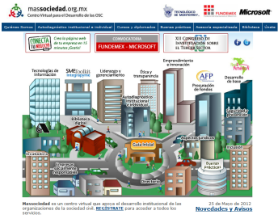
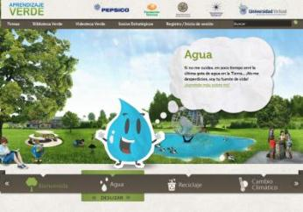
Ambientes virtuales de aprendizaje
(comunidades de aprendizaje)
Mas Sociedad
Resultados: 35,000 visitas desde 2009
Autodiagnósticos
Buenas prácticas
Asesoría especializada
Centro de recursos
www.massociedad.org.mx
Aprendizaje Verde
Resultados: más de 2,000 visitas en el primer mes
Videoteca
Juegos
Guías
Integración redes sociales
www.aprendizajeverde.net

Slide 16

Ambientes virtuales de aprendizaje
(comunidades de aprendizaje)
Vamos a la universidad
Resultados: más de 1,000 visitas en el primer mes
Autodiagnósticos
Buenas prácticas
Asesoría especializada
Centro de recursos
www.vamosalauniversidad.com

Slide 17





Investigación y Desarrollo de Modelos Educativos
Líneas de Intervención
  Habilidades cognitivas (PIENSO)
  Competencia Matemática y Lectora
  Diseño e implementación de unidades didácticas
  Capacitación y formación docente presencial y en línea
Modelos Educativos
UT Selva
Metodología
Investigación cuantitativa BADyG
Reactivos tipo ENLACE
Reactivos tipo PISA
Seguimiento cualitativo proceso de implementación de los modelos
Investigación

Slide 18
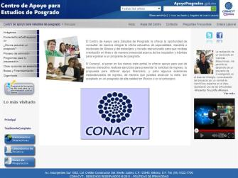
Soluciones de base tecnológica
CONACYT
Colaboración y alianzas
Presidencia – CONACyT – ITESM (Campus Santa Fe y UTV)
Laboratorios de Práctica
PFAN
Programa de Formación
de Alto Nivel para la
Administración Pública Federal
Herramientas Interactivas
Enlace Laboral
Organízate
Guías de Preparación
Becas y Financiamiento

Slide 19
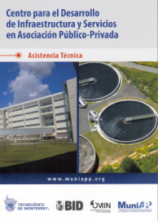
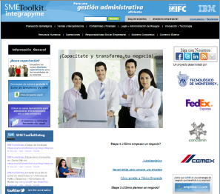


Consultoría
Asistencia Técnica
www.muniapp.org
Empresas
www.integrapyme.com.mx
Organizaciones de la Sociedad Civil

Slide 20
Programa MuniAPP: Fortalecimiento de Municipios para el Desarrollo de Proyectos en Asociación Público - Privada
MuniAPP: Colaboración ITESM – FOMIN / BID ( Julio 2010)
Capacitación, Asistencia técnica, Información, Diseminación de la cultura de la APP
Diseño, desarrollo e impartición del Diplomado en APP
En preparación dos cursos cortos de acentuación: 1) Modelado económico –financiero y de Valor por Dinero para APP; 2) Proyectos municipales en APP
Adicionalmente, en colaboración con WBI, están en desarrollo: 1) un nuevo módulo, “Marco jurídico latinoamericano de la APP”; 2) el enriquecimiento del módulo de experiencias internacionales con los casos de Perú y Colombia

Slide 21
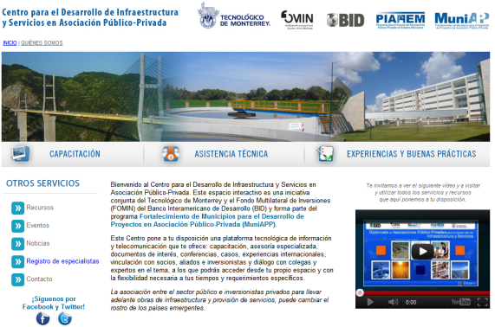
Asistencia técnica y comunidad de colaboración y aprendizaje
Centro para el Desarrollo de Infraestructura y Servicios en Asociación Público-Privada
Servicios:
Capacitación (cursos y diplomados)
Asistencia técnica
Buenas prácticas
Recursos e información relevante
www.muniapp.org.mx

Slide 22

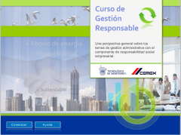

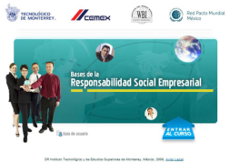
Responsabilidad Social Empresarial y PYMES
RSE – para PYMES
Diplomados y cursos innovadores para las PYMES en
Gestión administrativa
RSE
Exportación
que les permitan alcanzar la sustentabilidad en el largo plazo
Para integrar prácticas de RSE en la gestión
RSE – para Ejecutivos de grandes empresas
Para PYMES exportadoras

Slide 23

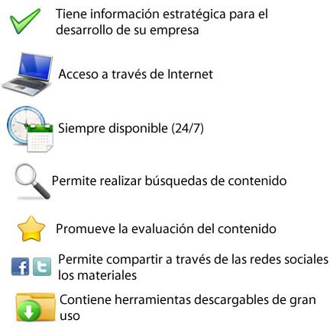
www.integrapyme.com.mx
Servicios que ofrecemos a través de integrapyme
Es un caja de herramientas virtual que ofrece herramientas interactivas, formularios empresariales, capacitación, y artículos relacionados con temas relevantes para c iniciar, financiar y hacer crecer tu negocio.

Slide 24

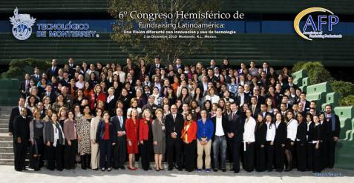
Congresos, seminarios y webinars
Congreso de Educación Formando Formadores Hay Talento
6to. Congreso Hemisférico de Fundraising Latinoamérica

Slide 25



Colaboraciones estratégicas
… por mencionar algunas.

Slide 26

Colaboraciones estratégicas y publicaciones
Roundtable on Innovations in Scaling Up Urban Capacity Development
LAC’s Long-Term Growth: Made in China?,
Financing Growth: Improving the Investment Environment through Infrastructure Development

Slide 27
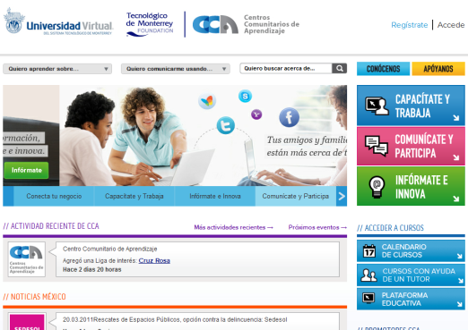
Desarrollo de recursos abiertos CCA
Mas de 100 cursos gratuitos
Mas de 500 recursos abiertos (PDFs, ligas de interés, documentos, videos, entre otros)

Slide 28























www.cca.org.mx
Programas educativos:

Slide 29
Dirección de Educación para el Desarrollo
Cobertura geográfica acumulada por año
1997
2000
2005
2012
5 países
4,090 participantes
16 países
31,929 participantes
23 países
82,996 participantes
26 países
208,031 participantes

Slide 30
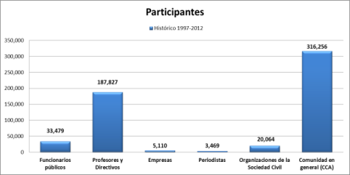
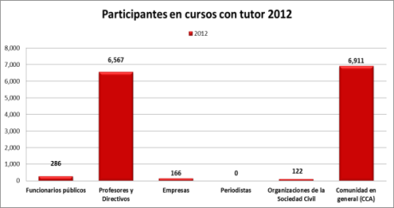
Estadísticas generales
Entre 1997 y 2012:
Accesos a cursos gratuitos y consultas en comunidades de aprendizaje: 566,205
Atención a personas de 5 a 26 países en México y Latinoamérica principalmente
A mayo 2012: 14,052 alumnos en cursos y diplomados con tutor
Eficiencia terminal: 90%

Slide 31
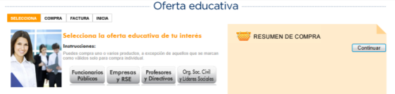
Información para comercialización de los diplomados y los cursos
Por e-commerce (costos, fechas y fichas técnicas)
Disponible directamente en: https://lmsnet.ruv.itesm.mx/comprasenlinea/CatalogoProductos.aspx?origen=1000
Formas de pago:
  Transferencia bancaria, Depósito bancario, TDC (Visa o Mastercard)
  Promoción a 6 y12 meses sin intereses con tarjeta de crédito Banamex, BBVA Bancomer y Santander (aplica para tarjetas expedidas en México) (promoción aplicable según el costo del curso o diplomado)
  Promoción a 6 y 12 meses sin intereses con tarjeta de crédito American Express (aplica para tarjetas expedidas en México) (promoción aplicable según el costo del curso o diplomado)

Slide 32
Oferta educativa:
Becas (según diplomado)
Becas especiales (no acumulables):
  Pronto pago (10%)
  ExATecs (10%)

Slide 33
Oferta general
Mas de 10,200 horas en línea
Diplomados, cursos y seminarios (con costo)
Cursos y Objetos de aprendizaje (sin costo)
Comunidades de aprendizaje
(sin costo)
Oferta en 2013 (en e-commerce):
21 diplomados, 1 seminario, 3 cursos
(varias fechas de apertura)

Slide 34
Contacto para más información
Dra. Laura Ruiz Pérez
  Directora de Educación para el Desarrollo
  Universidad TecVirtual del Sistema Tecnológico de Monterrey
  laruiz@tecvirtual.mx
Lic. Sergio López León
  Coordinador de Relaciones Públicas y Mercadotecnia
  Dirección de Educación para el Desarrollo
  Universidad TecVirtual del Sistema Tecnológico de Monterrey
  slopez@tecvirtual.mx
Teléfono intercampus 88 888 1762
Teléfono sin costo: 01-800-288-9017

Slide 35
Contacto por áreas
Profesores y directivos:
  Ing. Karina Martínez Argüello
  kmartin@tecvirtual.mx
Funcionarios públicos:
  Dra. Marcia Villasana Campos
  marciavillasana@tecvirtual.mx
Empresas:
  Lic. Cosette Oropeza Licona
  cosette@tecvirtual.mx
Organizaciones de la sociedad civil y Periodistas:
  Ing. María Isabel Cabrera Cancino
  marisa.cabrera@tecvirtual.mx
Sociedad en general:
  Dra. Claudia Salinas Garza
  claudia.salinas@tecvirtual.mx

